Slide 1

典 型 例 题
一、计算排列的逆序数
二、计算（证明）行列式
三、克拉默法则

Slide 2
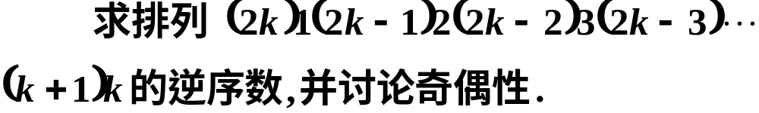

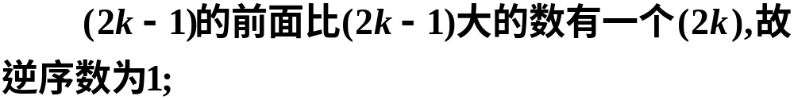
一、计算排列的逆序数
例１.
解
分别算出排列中每个元素前面比它大的数码之
和，即算出排列中每个元素的逆序数．

Slide 3
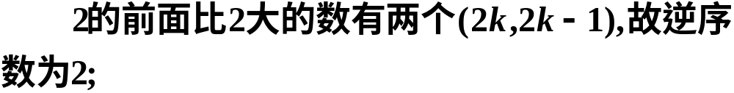
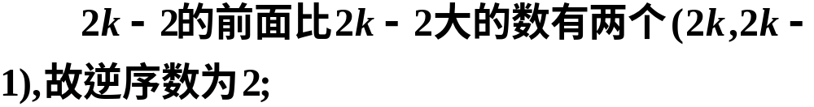
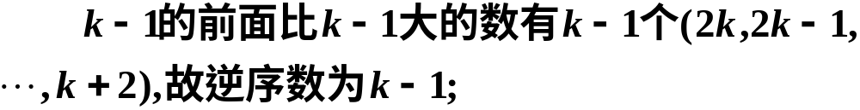
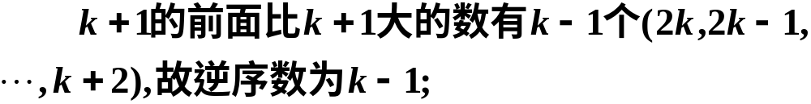
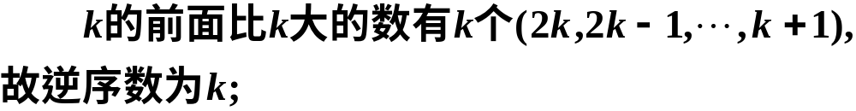

Slide 4
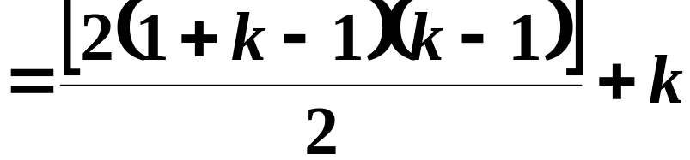


于是排列的逆序数为
当 为偶数时，排列为偶排列，
当 为奇数时，排列为奇排列．

Slide 5
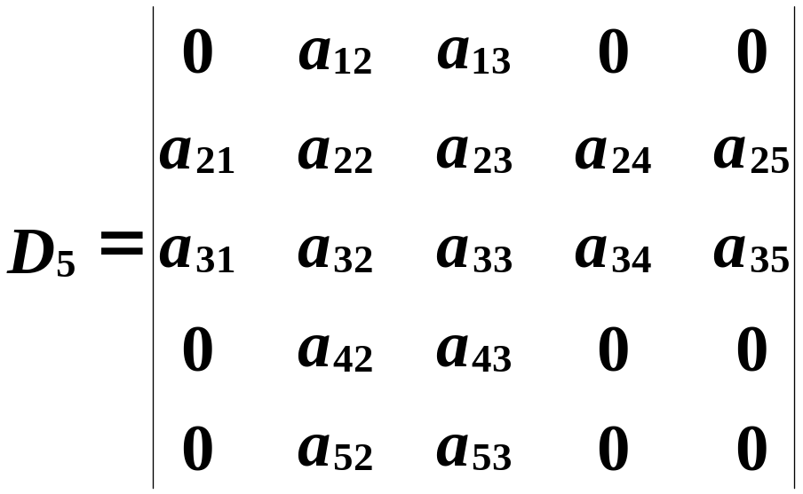
二、计算（证明）行列式
１ 用定义计算（证明）
例２ 用行列式定义计算

Slide 6
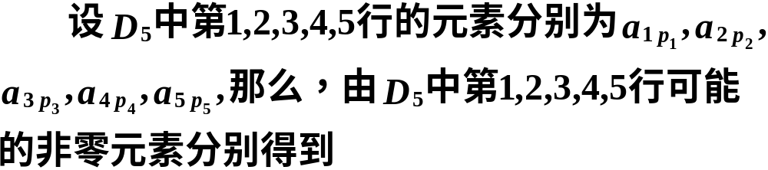
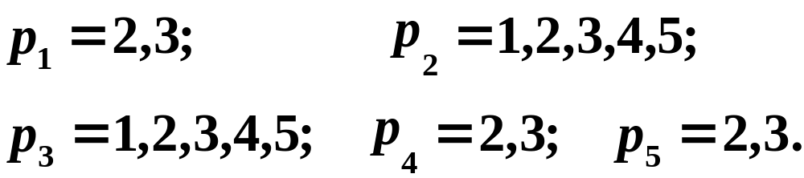
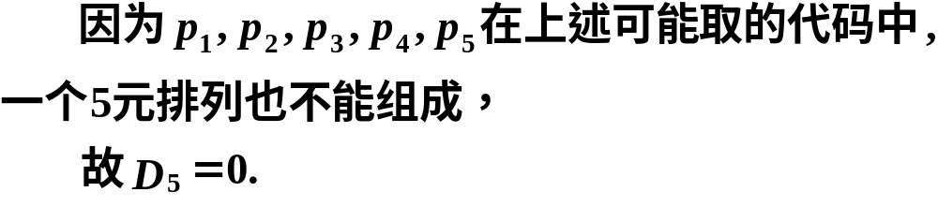
解

Slide 7
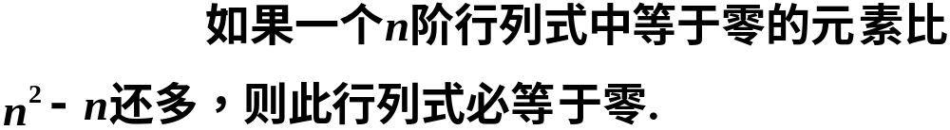
评注 本例是从一般项入手，将行标按标准
顺序排列，讨论列标的所有可能取到的值，并注
意每一项的符号，这是用定义计算行列式的一般
方法．
注意

Slide 8
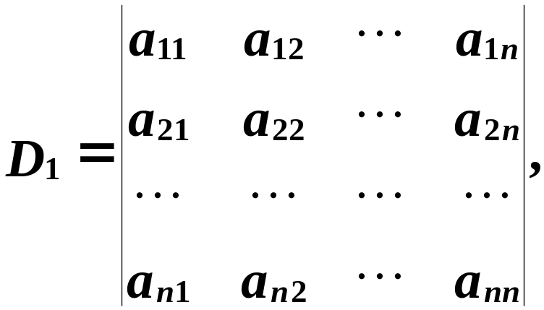
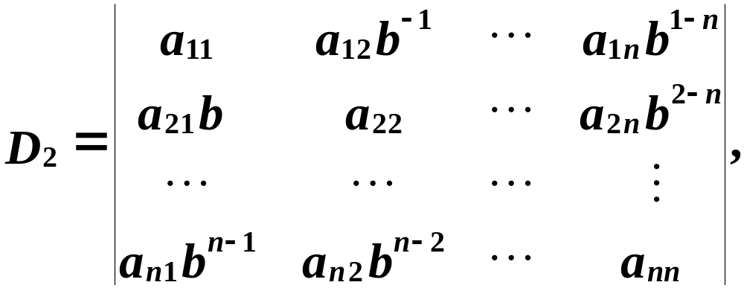

例３ 设

Slide 9
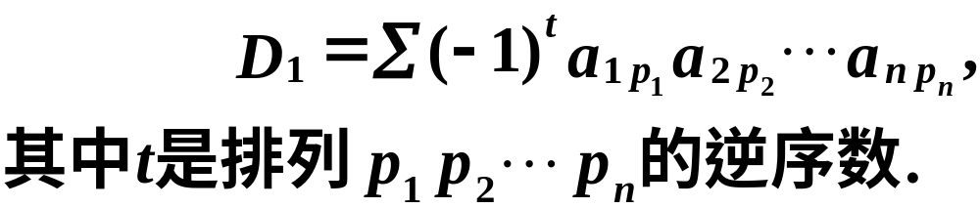
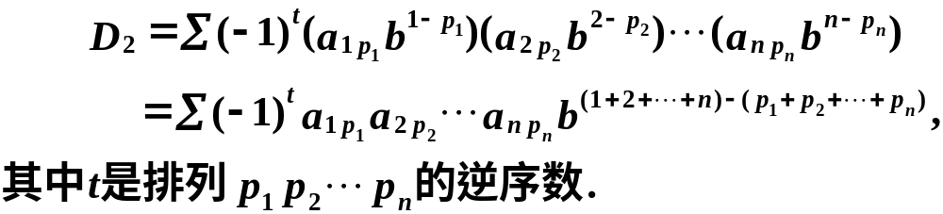
证明
由行列式的定义有

Slide 10
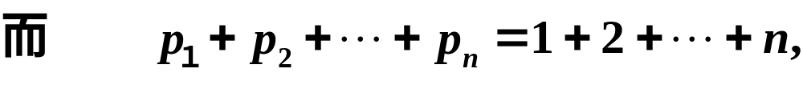
评注 本题证明两个行列式相等，即证明两
点，一是两个行列式有完全相同的项，二是每一
项所带的符号相同．这也是用定义证明两个行列
式相等的常用方法．

Slide 11
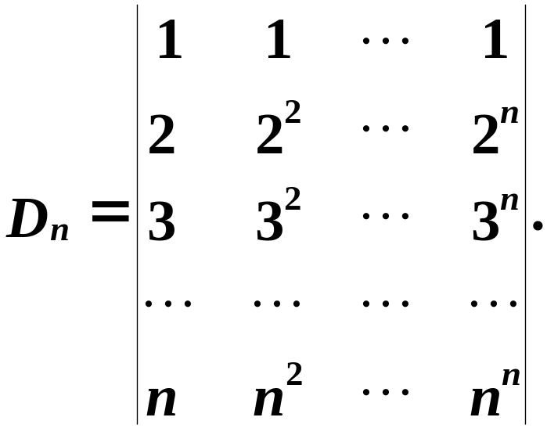
２ 利用范德蒙行列式计算
利用范德蒙行列式计算行列式，应根据范德
蒙行列式的特点，将所给行列式化为范德蒙行列
式，然后根据范德蒙行列式计算出结果。
例４ 计算

Slide 12
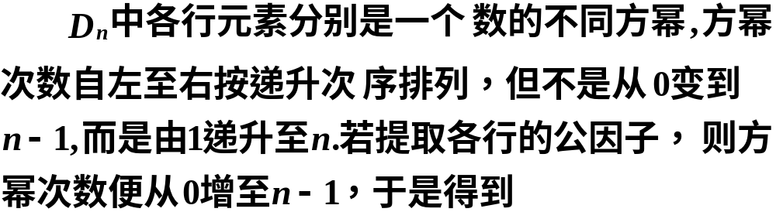
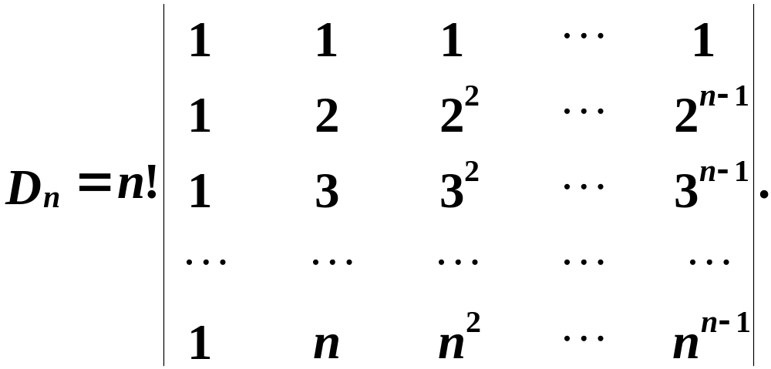
解

Slide 13
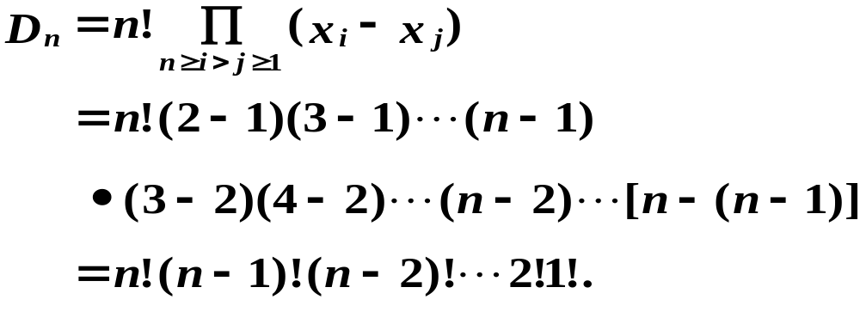
上面等式右端行列式为n阶范德蒙行列式，由
范德蒙行列式知

Slide 14
评注 本题所给行列式各行（列）都是某元
素的不同方幂，而其方幂次数或其排列与范德蒙
行列式不完全相同，需要利用行列式的性质（如
提取公因子、调换各行（列）的次序等）将此行
列式化成范德蒙行列式．

Slide 15
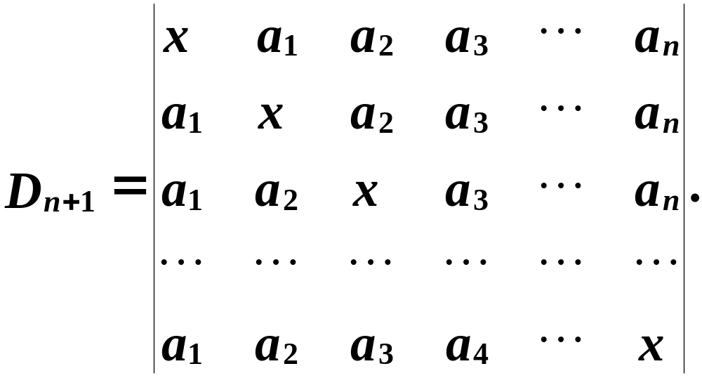
３ 用化三角形行列式计算
例５ 计算

Slide 16
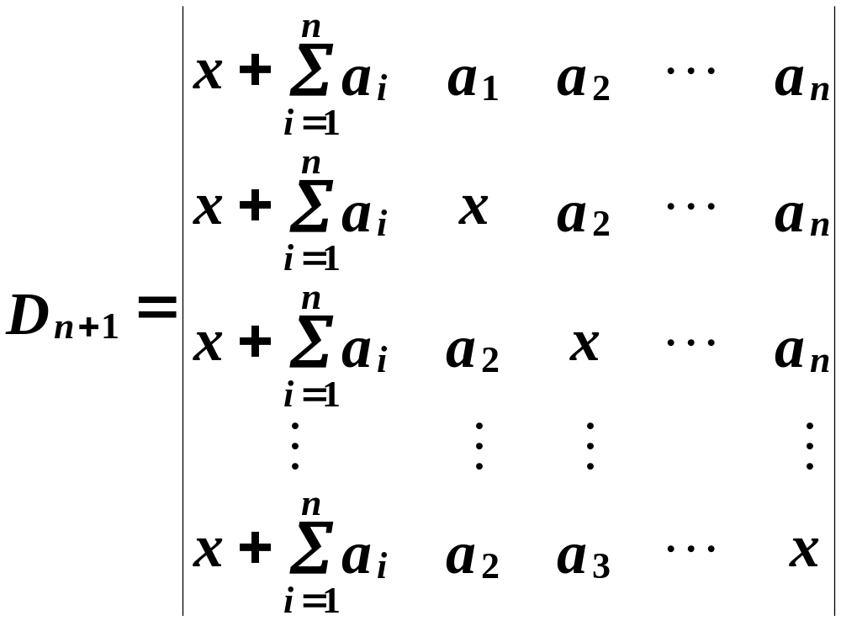
解

Slide 17
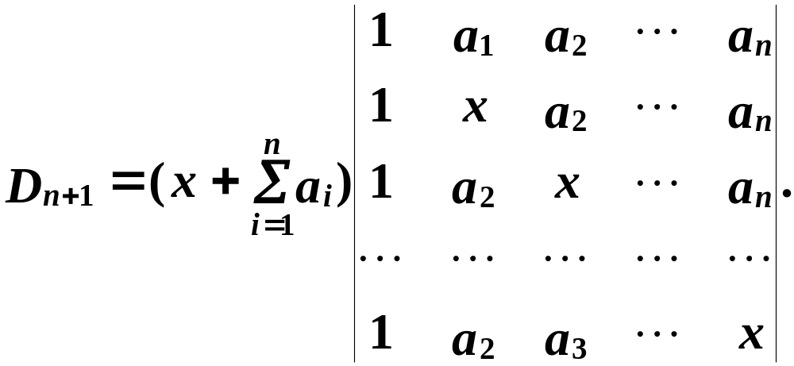
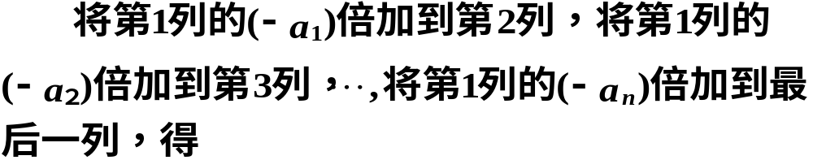
提取第一列的公因子，得

Slide 18
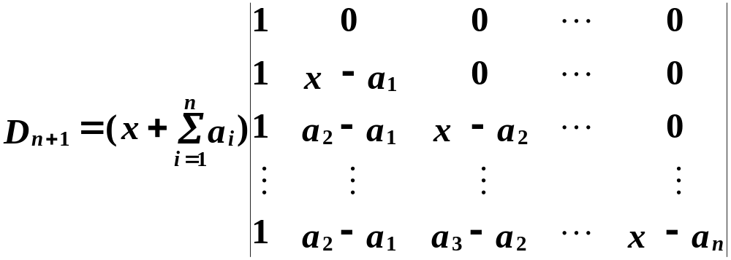
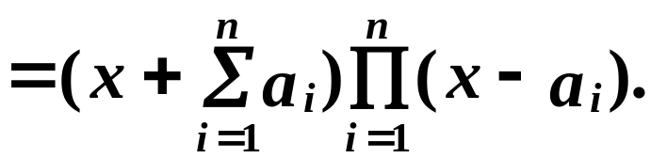

Slide 19
评注 本题利用行列式的性质，采用“化零”
的方法，逐步将所给行列式化为三角形行列式．
化零时一般尽量选含有１的行（列）及含零较多
的行（列）；若没有１，则可适当选取便于化零
的数，或利用行列式性质将某行（列）中的某数
化为1；若所给行列式中元素间具有某些特点，则
应充分利用这些特点，应用行列式性质，以达到
化为三角形行列式之目的．

Slide 20
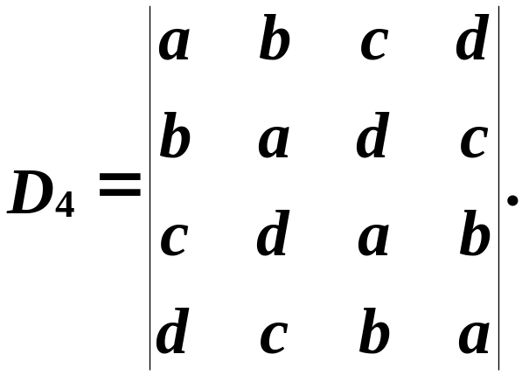
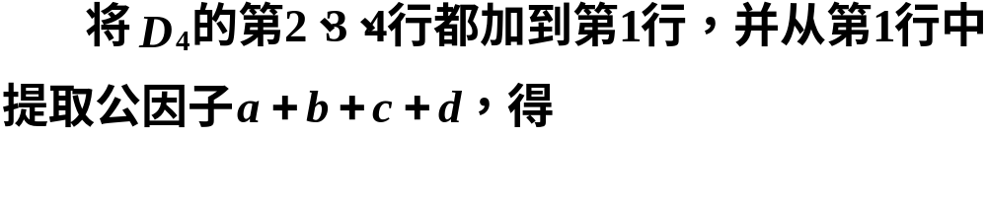
４ 用降阶法计算
例６ 计算
解

Slide 21
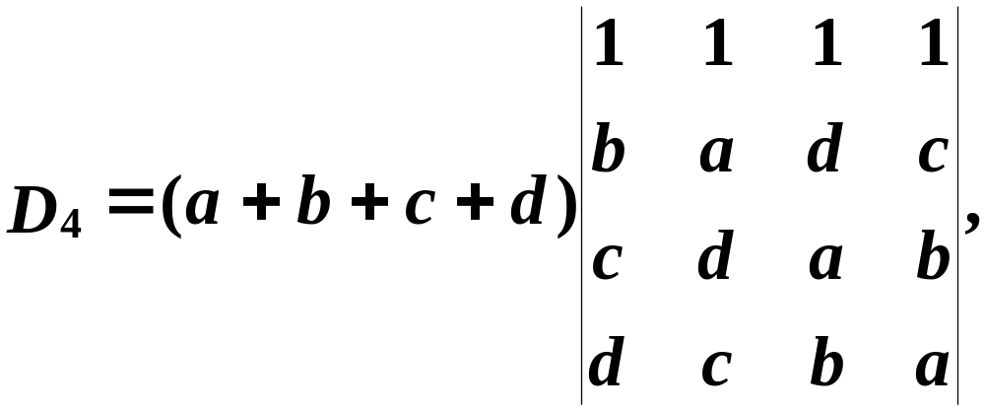
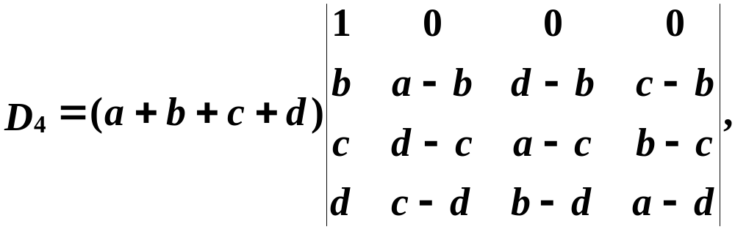

Slide 22

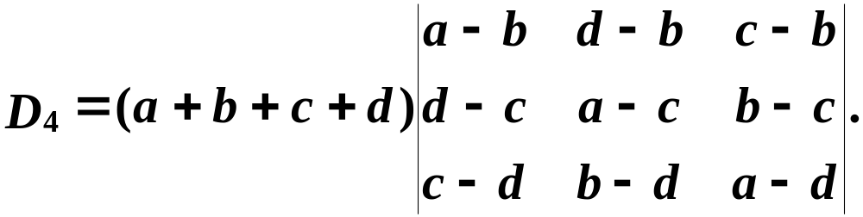
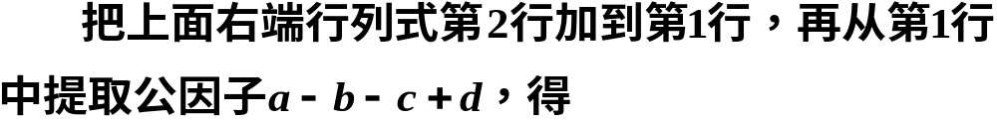
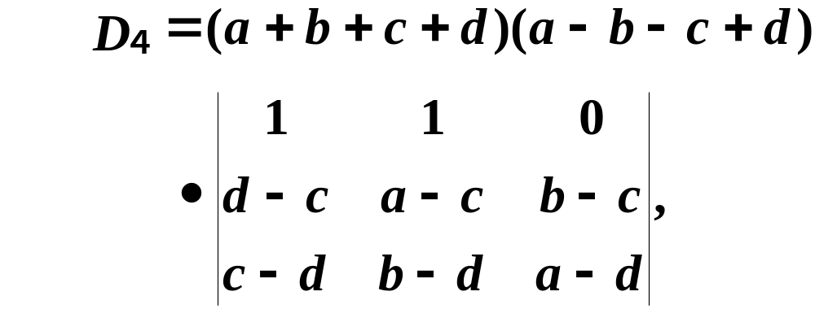

Slide 23

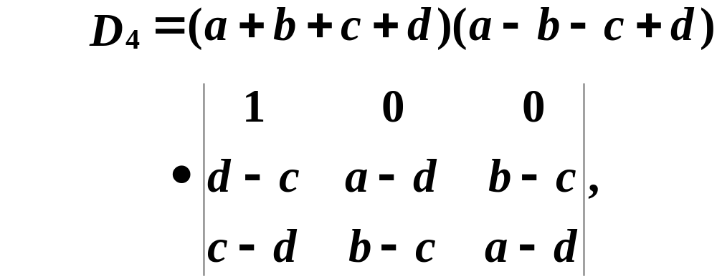

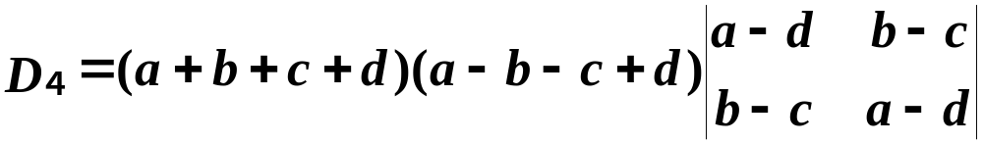
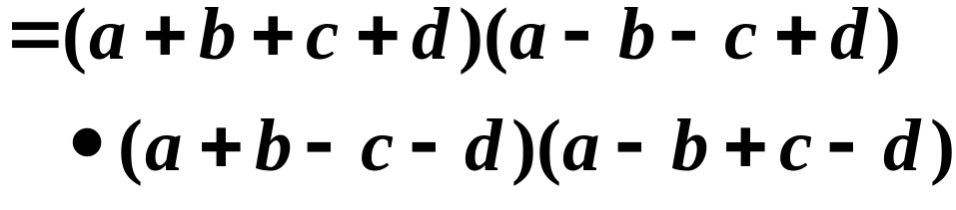

Slide 24
评注 本题是利用行列式的性质将所给行列
式的某行（列）化成只含有一个非零元素，然后
按此行（列）展开，每展开一次，行列式的阶数
可降低 1阶，如此继续进行，直到行列式能直接
计算出来为止（一般展开成二阶行列式）．这种
方法对阶数不高的数字行列式比较适用．

Slide 25
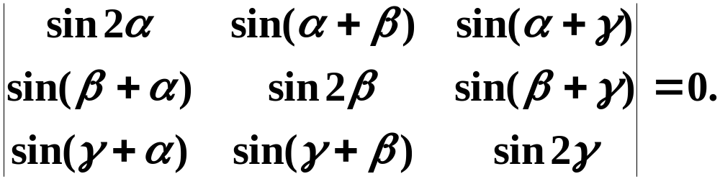
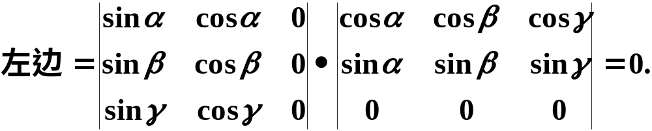
５ 用拆成行列式之和（积）计算
例７ 证明
证

Slide 26
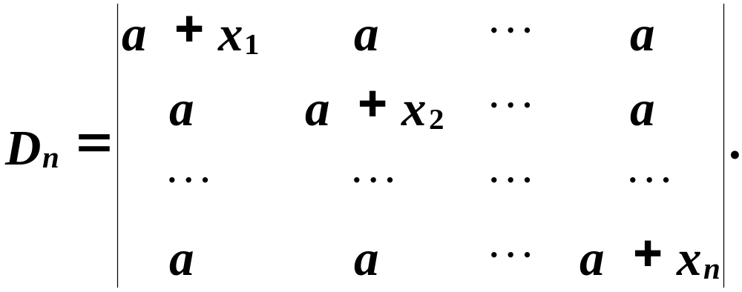
６ 用递推法计算
例８ 计算
解

Slide 27
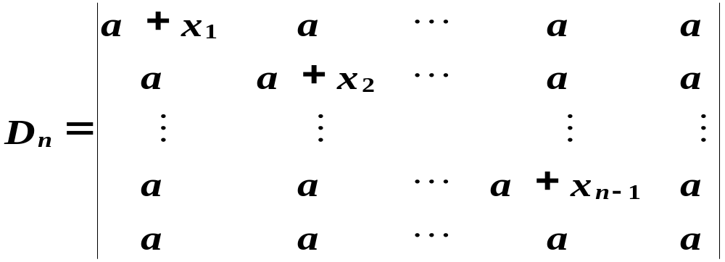
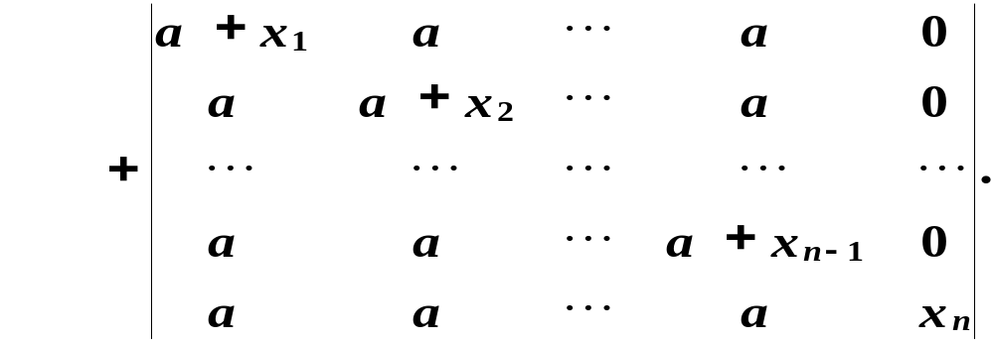

Slide 28
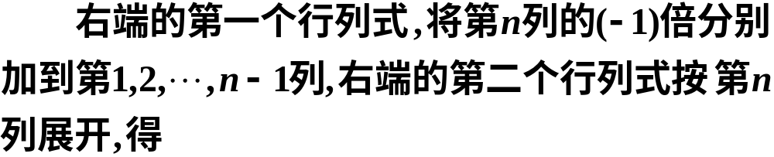
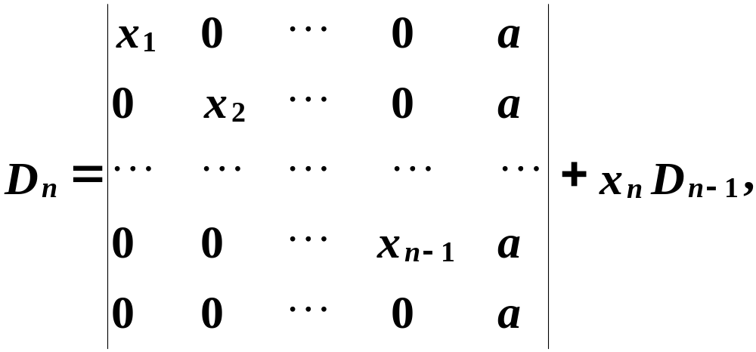

Slide 29
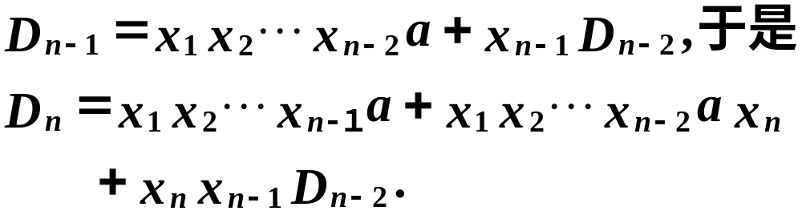
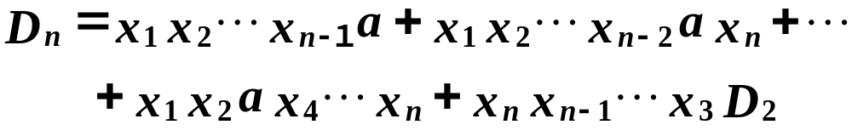
由此递推，得
如此继续下去，可得

Slide 30
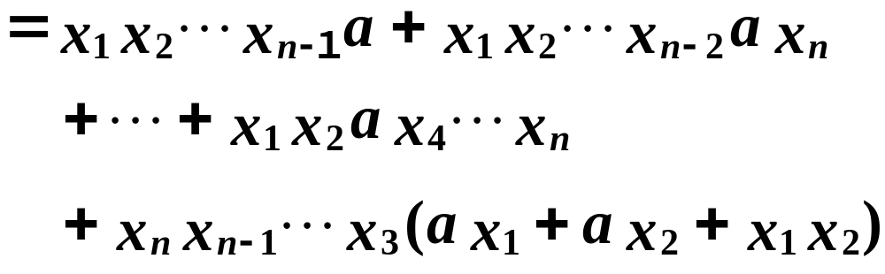
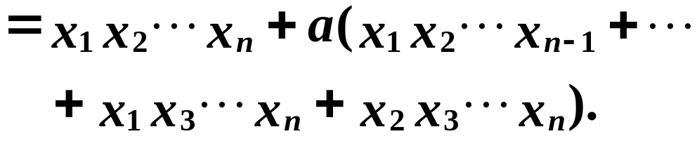
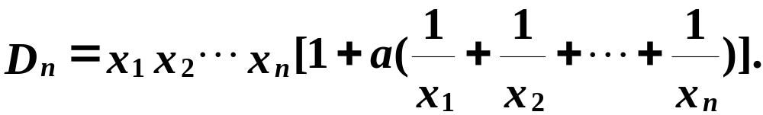

Slide 31

评注

Slide 32

７ 用数学归纳法
例９ 证明

Slide 33



证
对阶数n用数学归纳法

Slide 34



Slide 35


评注

Slide 36
小结
计算行列式的方法比较灵活，同一行列式可
以有多种计算方法；有的行列式计算需要几种方
法综合应用．在计算时，首先要仔细考察行列式
在构造上的特点，利用行列式的性质对它进行变
换后，再考察它是否能用常用的几种方法．

Slide 37
三、克拉默法则
当线性方程组方程个数与未知数个数相等、
且系数行列式不等于零时，可用克莱姆法则．为
了避免在计算中出现分数，可对有的方程乘以适
当整数，把原方程组变成系数及常数项都是整数
的线性方程组后再求解．

Slide 38


例8. (03考研) 已知齐次线性方程组
其中
试讨论a₁,a₂,…,a_{n}和b满足何种关系时,
(1)方程组仅有零解；(2)方程组有非零解.
D≠0
D＝0

Slide 39

解
每行元素之和相同，2——n列加至首列

Slide 40


Slide 41




∴(1)b≠0且 时方程组仅有零解；
(2) b＝0或 时方程组有非零解.

Slide 42



例9. (96考研) 解方程组
其中 a_{i}≠a_{j} (i, j =1,2,…,n)
解
≠0
∵a_{i}≠a_{j} (i≠j)
易见
D₁=D, D₂=D₃=…=D_{n}=0
∴x₁=1, x₂=x₃=…=x_{n}=0

